Slide 1
Tipos de lectura y Estrategias Didácticas Después de la lectura
Didáctica de la literatura y de la Comprensión Lectora

Slide 2
Objetivos
Analizar los tipos de lectura y su implicancia en la didáctica de la comprensión.
Comprender estrategias didácticas para trabajar la comprensión después de la lectura.

Slide 3
¿Qué estrategias se vinculan con el trabajo de comprensión Durante la Lectura?

Slide 4
Resumen de estrategias durante la lectura.
(Palicsar y Brown, 1984)
Formular predicciones sobre el texto que se va a leer.
Plantearse preguntas sobre lo que se ha leído.
Aclarar posibles dudas acerca del texto.
Resumir las ideas del texto.
Lector activo
Tareas de Lectura Compartida
Resumir/recapitular: Exponer suscintamente lo leído.
Autocuestionamiento.

Slide 5
Lectura en voz alta
Lectura Dirigida
Lectura Compartida
Lectura independiente
(Solé, 1992)

Slide 6
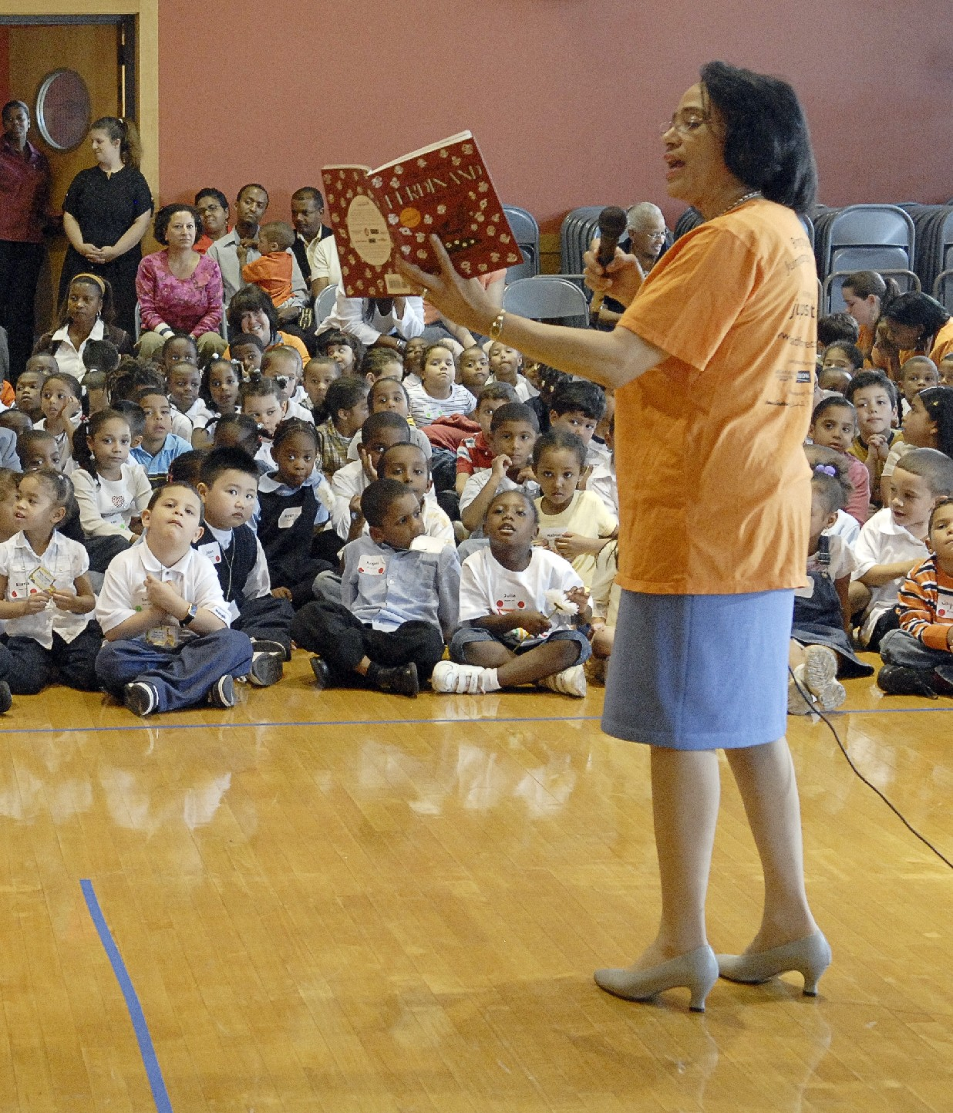
Lectura en voz alta
La lectura en voz alta es una estrategia mediante la cual el profesor lee a los niños un texto previamente seleccionado, para compartir con ellos el placer de leer; y actuar, además, como un modelo que aprecia la lectura y la disfruta.

Slide 7
Lectura dirigida
La lectura guiada es una estrategia en la cual el profesor apoya a cada niño en el desarrollo de habilidades efectivas para interrogar nuevos textos con un grado de dificultad creciente.
Se plantea aquí el Modelamiento de las estrategias, la enseñanza del paso a paso.
Poco a poco el estudiante debe ir interiorizándose y responsabilizándose de las estrategias planteadas.

Slide 8
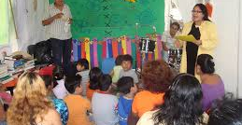
Lectura compartida
Los alumnos y profesores comparten la tarea de leer, apoyados por un entorno seguro en el que toda la clase lee un texto (con ayuda del profesor) que de otra manera podría ser demasiado difícil
Una manera de implicar más a los participantes puede consistir en que ellos formulen a su vez preguntas para ser respondidas por todos tras la lectura; o bien que planteen sus dudas y confusiones o que elaboren un pequeño resumen, individualmente o en parejas.
Comparar el conocimiento previo con la información que el texto aporta.

Slide 9
Lectura independiente
La lectura independiente es una estrategia de lectura individual a través de la cual se les proporciona a los alumnos la oportunidad para practicar su lectura de manera autónoma y elegir textos conocidos por él.
La importancia de vincular aquí la lectura con el placer de leer,

Slide 11
Después de la lectura

Slide 13
Inferencias en los Géneros Discursivos.
“(…)comprender uno u otro género discursivo no necesariamente requiere los mismos procesos inferenciales y muy posiblemente tampoco las mismas estrategias.”
(Parodi, 2011)

Slide 14
Géneros - Estrategias
- Géneros no literarios
Géneros discontinuos
Artículos Informativos
Noticias
Columnas de opinión
Críticas
Publicidad
Propaganda
Infografías

Slide 15
Inferencias de léxico, causa- consecuencia, Idea Principal-Central
Géneros - Estrategias
- Géneros no literarios
Artículos Informativos
Noticias
Columnas de opinión
Críticas
Inferencias de secuencia cronológica, causa-consecuencia, idea principal (¿qué, quién, cuándo, dónde, por qué?)
Inferencia de idea principal, problema-solución, léxico, lenguaje figurado, idea central.
Inferencia de idea principal, problema-solución, léxico, lenguaje figurado, idea central.

Slide 16
Géneros - Estrategias
Géneros discontinuos
Publicidad
Propaganda
Infografías
Inferir desde lo local a lo global, relacionar imagen con texto, Inferir el propósito.
Inferir desde lo local a lo global, relacionar imagen con texto, Inferir el propósito.
Inferir desde lo local a lo global, relacionar imagen con texto, Inferir el propósito.

Slide 17
Estrategias Después de la Lectura
EL TEMA:
”Aquello de lo que trata el texto y puede expresarse mediante una palabra o un sintagma”
Ej: “El amor”, “El Reciclaje”, “Hermanos”.
LA IDEA PRINCIPAL:
”Informa del enunciado(s) más importante que escritor utiliza para explicar el tema. Puede estar explicita en el texto, y aparecer en cualquier parte de él, o bien puede encontrarse implícita.”
Ej: “El reciclaje es uno de las principales acciones que las personas pueden hacer en casa para ayudar a la descontaminación”.
“Enseñar el tema en narraciones y exposiciones simples en los primeros cursos, trabajar la idea principal solo en exposiciones y volver a ella en la narración en los cursos superiores”
“Trabajar “el tema” antes que ”idea principal”.
“Enseñar el tema e idea principal de manera distinta en narraciones y exposiciones”.

Slide 18
¿Cuál sería el tema? ¿Puedes reconocer o construir la idea principal?

Slide 19
Macrorreglas para la construcción del Modelo proposicional y Modelo de situación.
(Brown y Day, 1983; Van Dijk, 1983)
Omisión y Supresión: Eliminar información trivial o redundante.
Situación (Generalización): Integrar conceptos en “supraconceptos”.
Selección: Elegir ideas relevantes del texto.
Elaboración: Construcción de la idea principal.

Slide 20
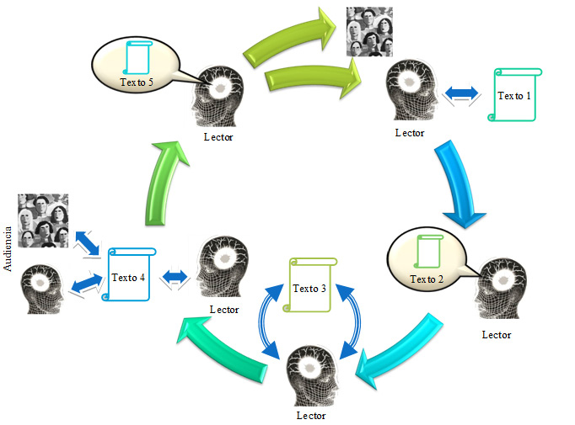
Estrategias Después de la Lectura
Parodi (2011)
“(…)Definimos la comprensión de un texto escrito, de modo sucinto, como un macroproceso constructivo e intencionado a través del cual el lector construye una interpretación de los significados intentados por un escritor, basándose tanto en la información del texto escrito como en sus conocimientos previos, de acuerdo a un objetivo de lectura y a las posibles demandas del medio social”
“Idealmente, este macroproceso se plasma a través de diversos procesos específicos (muchos de los cuales ocurren en paralelo) en una representación mental coherente en la memoria del lector, construida sobre la base de diversos tipos de procesos inferenciales.”
“un lector crítico y reflexivo, que busca aprender a partir de lo que lee, debe evaluar el contenido del texto e identificar sus propias creencias y posturas y distinguirlas de las del autor del texto”.

Slide 21
El Resumen
Las Macrorreglas permiten elaborar el resumen.
Son las que permiten acceder/construir la Macroestructura del texto.
Implica un proceso de producción escrita, a través del cual se genera un texto que utiliza las ideas del texto, considerando también una perspectiva propia de la interpretación de los hechos/ideas.

Slide 22
Utilización de preguntas para trabajar la comprensión.

Slide 23
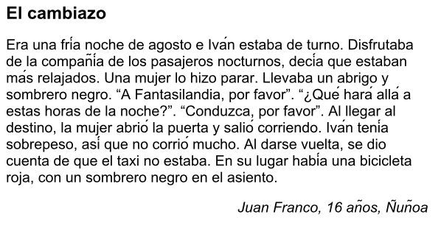
inferencias para establecer
relaciones de causa o consecuencia
inferir
intenciones, motivaciones, sentimientos o características de los personajes

Slide 24
Aplicar información de un texto de
tema poco familiar para resolver una tarea de mediana complejidad.
Expresar una opinión sobre un texto o aspectos de este y fundamentarla,
integrando diversas ideas del texto o conocimientos previos que dan cuenta de
una comprensión global de este.

Slide 25
Conclusiones.
¿En qué situaciones de lectura (géneros) convendría utilizar la estrategia de la idea principal, el resumen o del tema?
¿Cuáles son las fortalezas que posees como profesor(a) en formación, para trabajar las comprensión durante o después de la lectura?

Slide 26
Bibliografía
Sole, I. (1992). Estrategias de lectura. Barcelona: Graó, CEAC (20 edicions).
Parodi, Giovanni. (2011). La Teoría de la Comunicabilidad: Notas para una concepción integral de la comprensión de textos escritos. Revista signos, 44(76), 145 167. https://dx.doi.org/10.4067/S0718-09342011000200004

